Slide 1
PENGANTAR KULIAH
LOGIKA TERAPAN
KULIAH KE-2

Slide 2
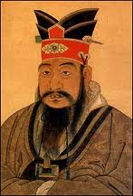

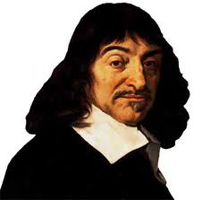
Pendahuluan
Mereka yang belajar tetapi tidak berpikir akan akan bingung — 孔子 (Confucius)
■ Seseorang yang tidak mau berpikir
mengenai suatu apa pun tidak lebih dari
sayuran. — Aristoteles
■ Aku berpikir, jadi aku ada. — René
Descartes

Slide 3
“Secara kodrati semua orang ingin tahu”
Aristoteles:
Keinginan menandakan suatu ketidakhadiran, kekurangan
Tanda bahwa ada yang belum dimiliki sepenuhnya, masih dicari
Humanis:
Hidup adalah sebuah proses transformasi dan pertumbuhan pribadi melalui kegiatan belajar dan memperoleh pengetahuan tanpa henti-hentinya.
Dalam tradisi humanis, hasrat akan pengetahuan sangat dihargai—walau tak terpuaskan.
Taois:
Hasrat tak terpuaskan akan semakin banyak pengetahuan secara hakiki dianggap serupa dengan rasa kekurangan tak mendasar yang dialami dalam kerinduan fisik. Oleh karena itu, perjuangan untuk mendapat pengetahuan dinilai sangat tinggi.
Mengetahui bahwa tidak tahu — inilah yang paling tinggi.
Tidak mengetahui bahwa tidak tahu, itu suatu cela. (Bab 71)

Slide 4
Dewasa ini:
a. Terdapat banjir informasi dari segala sisi.
b. Pengetahuan dan informasi menjadi sangat terjangkau.

Slide 5
Dapatkah informasi salah mendidik?
Dewasa ini kita dibanjiri informasi yang kian meningkat jumlahnya. “Banjir informasi” ini tentu sangat bermanfaat untuk pendidikan tetapi dapat juga salah-mendidik.
Alat-alat teknologi komunikasi massa diciptakan sebagai media untuk kebenaran, tetapi - tak terhindarkan - menjadi media kebohongan juga. Yang paling parah, alat-alat teknologi itu tidak memberitahu kita: di antara semua informasi itu mana yang bernilai dan mana yang sampah.
Seorang pakar internet mengemukakan bahwa hanya 10% dari informasi di internet yang betul-betul dapat diandalkan.

Slide 6
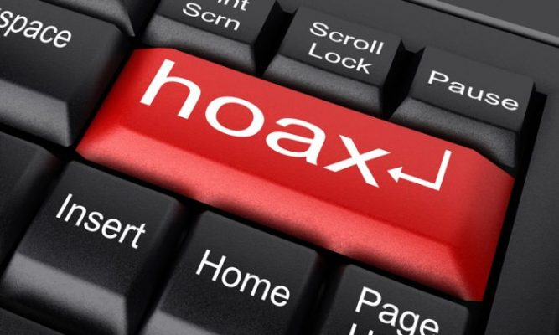
Image source : Beritalima.com

Slide 7
Jadi, apakah pedoman kita…
…untuk mengetahui pihak mana yang memberikan informasi yang benar?
… untuk menentukan apakah pendapat yang dikemukakan seseorang benar dan oleh karena itu dapat diterima?
… atau untuk mengetahui apakah penalarannya mengandung cacat dan karena itu harus ditolak?

Slide 8

Brainstorming
Kesalahan apa yang umumnya di abaikan dalam penerimaan dan penerusan informasi?
Image source : Innovation Leadership Forum

Slide 9
Hal yang paling sering diabaikan:
Menentukan proses untuk mencapai kesimpulan
Tidak peduli tentang bagaimana informasi dibentuk untuk mencapai suatu kesimpulan tertentu
Tidak peka tentang bagaimana data diproses dari sumber masing-masing
Tidak peduli bagaimana informasi disajikan atau bagaimana proses pencapaian suatu keputusan
Menilai apakah pendapat yang disajikan itu benar (dapat diterima) atau penalarannya mengandung cacat (harus ditolak)

Slide 10

Apa akibatnya?
Image source The Disciple Project

Slide 11
Berpikir kritis dan berpikir instan
Tidak cukup bahwa kita mendapat substansi informasi yang kita inginkan.
Kita harus peduli tentang bagaimana informasi itu disampaikan atau bagaimana keputusan itu dicapai.
Meneliti bagaimana informa-sinya dibentuk untuk menca-pai kesimpulan tertentu.
Tidak cukup hanya mencari data yang diperlukan, tetapi tidak peka akan pemrosesan data itu dari sumbernya.
Akibat yang sering terjadi:
– prasangka,
– generalisasi luas dan kesesatan umum,
– menipu-diri,
– kekakuan pikiran, dan
– kesempitan wawasan.
Para pemikir muda perlu mengolah keterampilan untuk menentukan proses pembentukan pendapat, dan pencapaian suatu keputusan.

Slide 12
Richard Paul: “Berpikir itu merepotkan karena kita sering… “
tidak jelas, kacau, atau bingung
meloncat langsung ke kesimpulan
tidak mendalami implikasi yang terkait
kehilangan alur tujuan kita
tidak realistis
berfokus pada hal-hal yang kurang penting
tak memperhatikan kontradiksi
menerima saja informasi yang tidak akurat
mengajukan pertanyaan kabur
memberi masukan yang kabur
mengajukan pertanyaan kompleks
mengajukan pertanyaan yang tidak relevan
mencampuradukkan berbagai jenis pertanyaan
menjawab pertanyaan yang kita tidak kompeten untuk menjawab
menarik kesimpulan berdasarkan informasi yang tidak akurat atau tidak relevan
mengabaikan informasi yang tidak mendukung pandangan kita
membuat inferensi yang tidak dibenarkan oleh pengalaman
mendistorsikan data dan menge-mukakannya secara tidak akurat

Slide 13
tidak memeriksa inferensi yang kita buat
menarik kesimpulan tidak rasional
tidak memeriksa asumsi kita
sering membuat asumsi yang tidak dapat dibenarkan
meleset tentang gagasan kunci
menggunakan ide yg tidak relevan
membentuk ide yang kacau
membentuk konsep yang dangkal
salah menggunakan kata
mengabaikan pandangan relevan
tidak mampu melihat dari titik pandang orang lain
mencampuradukkan berbagai jenis masalah
tidak sadar akan prasangka diri
berpikir sempit
berpikir secara tidak akurat
berpikir secara tidak logis
berpikir secara sepihak
berpikir secara simplistik
berpikir secara hipokritis
berpikir secara dangkal
berpikir secara etnosentris
berpikir secara egosentris
berpikir secara tidak rasional
tidak memikirkan masalah secara tuntas
membuat kesimpulan buruk
tidak berkomunikasi dengan baik

Slide 14

Silahkan berdiskusi dalam kelompok:
“Berpikir kritis sebagai petugas keamanan bandar udara”
”Pikiran itu bukan suatu bejana yang perlu diisi, tetapi api yang perlu dinyalakan”
Lucius Mestrius Plutarchus, sek. 46-120

Slide 15
DISKUSI KELOMPOK
BERPIKIR KRITIS SEBAGAI PETUGAS KEAMANAN BANDAR UDARA
Bayangkan Anda seorang petugas keamanan di Bandara Internasional di Jakarta. Seorang petugas counter Maskapai Penerbangan Indonesia menelpon Anda untuk memberitahukan bahwa seorang calon penumpang Penerbangan 1304 ke Semarang menolak untuk naik ke pesawat. Ia mengklaim bahwa ia adalah seorang paranormal dan ia merasa bahwa ada bom di atas pesawat itu.
Anda menemui dan berbicara dengan orang itu dan merasa pernah melihatnya dalam suatu tayangan Mama Loren di televisi. Samar-samar Anda ingat bahwa orang itu mengklaim sudah pernah menggunakan daya paranormalnya untuk memecahkan beberapa penyelidikan kasus kriminalitas. Dia tampak normal, hanya kelihatan panik karena bom itu. Anda memerintahkan supaya semua penumpang turun dari pesawat dan memanggil seorang awak untuk mencari bom itu.

Slide 16
DISKUSI KELOMPOK
BERPIKIR KRITIS SEBAGAI PETUGAS KEAMANAN BANDAR UDARA
Tidak ada bom yang ditemukan, tetapi penerbangan itu harus dibatalkan karena beberapa awak pesawat telah lewat jam kerjanya ketika pencarian selesai. Tindakan Anda menyebabkan ratusan orang tidak jadi terbang. Maskapai penerbangan menderita rugi karena harus menjadwal ulang penerbangan untuk para penumpang, termasuk untuk si paranormal.
Apakah yang Anda lakukan benar? Dalam pembelaan Anda, Anda menyatakan: “Dewasa ini kita tidak boleh menganggap remeh apa pun”. Bos Anda tidak terima. Ia mengatakan bahwa setahu dia belum pernah ada seorang paranormal yang pernah menemukan bom dengan daya paranormalnya. Ia menegaskan bahwa Anda mestinya tidak boleh terkesan bahwa si paranormal itu normal saja, atau terkenal, atau pernah tampil dalam acara perbincangan di televisi. Ia mengatakan bahwa Anda seharusnya menahan si paranormal dan menginterogasi dia. Ia merencanakan untuk mem-PHK-kan Anda dan mengirim perintah ke Semarang untuk menangkap si paranormal dengan tuduhan mengancam penerbangan.
Siapakah yang berpikir kritis: Anda atau Bos Anda? Apakah alasannya?

